Slide 1



LIÊN ĐỘI TRƯỜNG TIỂU HỌC ĐỨC GIANG
Nội dung sinh hoạt chào cờ: Tuần 07
Đức Giang, ngày 18 tháng 10 năm 2021

Slide 2


LIÊN ĐỘI TRƯỜNG TIỂU HỌC ĐỨC GIANG
SINH HOẠT DƯỚI CỜ TUẦN 7
NỘI DUNG
Buổi sinh hoạt dưới cờ hôm nay có 4 nội dung chính:
- Tuyên dương các lớp đã tham gia cuộc thi ý tưởng sáng tạo thiếu nhi Việt Nam năm 2021 và cuộc thi tìm hiểu biển đảo Việt Nam.
- Phát động cuộc thi vẽ tranh quốc tế Toyota chủ đề “ Chiếc ô tô mơ ước” lần thứ 11.
- Tuyên truyền kỉ niệm ngày Phụ nữ Việt Nam 20/10 và triển khai cuộc thi hát và vẽ tranh chủ đề” Những người phụ nữ con yêu”.
- Tuyên truyền phòng chống sốt xuất huyết.

Slide 3
LIÊN ĐỘI TRƯỜNG TIỂU HỌC ĐỨC GIANG
SINH HOẠT DƯỚI CỜ TUẦN 7
Khen các tập thể lớp có nhiều học sinh tham gia ý tưởng sáng tạo thiếu nhi Việt Nam năm 2021
Tập thể lớp 1D: 24 ý tưởng sáng tạo
Khen các tập thể lớp có nhiều hs tham gia cuộc thi tìm hiểu biển đảo Việt Nam.
Tập thể lớp: 2E: 32, 3B: 36, 3C:36, 3D:40, 3E:44, 3G: 42

Slide 4
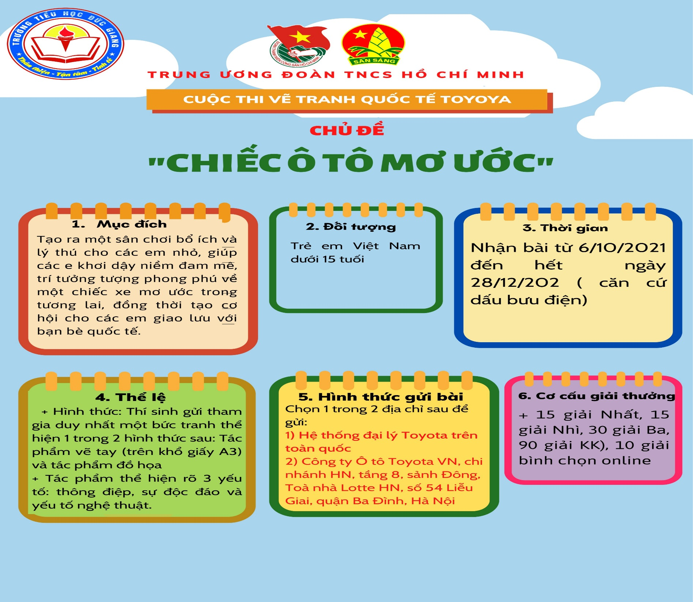

Slide 5
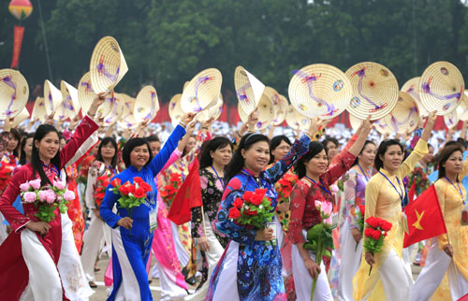
Tuyên truyền ý nghĩa ngày Phụ nữ Việt Nam 20/10.
hợp pháp và công khai, nhằm đoàn kết, động viên lực lượng phụ nữ đóng góp tích cực vào sự nghiệp cách mạng của đất nước. Đây cũng là lần đầu tiên, người phụ nữ Việt Nam được cầm lá phiếu bầu cử, tham gia các công tác chính quyền và xã hội, nắm giữ nhiều trọng trách trong bộ máy Nhà nước và các đoàn thể quần chúng.
Ngày 20 tháng 10 năm 1930 Hội Phụ nữ phản đế Việt Nam nay là Hội Liên hiệp phụ nữ Việt Nam được thành lập. Chính vì vậy Đảng cộng sản quyết định chọn ngày 20/10 hàng năm làm ngày truyền thống của tổ chức, là ngày kỷ niệm và tôn vinh phụ nữ Việt Nam. Ngày Phụ nữ Việt Nam 20/10 là ngày đầu tiên trong lịch sử nước ta, một đoàn thể quần chúng của phụ nữ được hoạt động

Slide 6

Triển khai cuộc thi hát và vẽ tranh Chủ đề: “Những người phụ nữ con yêu”.
Đối tượng dự thi: Là học sinh lớp 1- 5 trường tiểu
học Đức Giang năm học 2021 - 2022.
- Thời gian:
Từ ngày 18/09/2021 đến ngày 20/10/2021.
- Nội dung:
Cuộc thi diễn ra trong 03 ngày, các thí sinh có thể chọn 1 trong 2 nội dung sau:

Slide 7
STT | Thời gian | Đối tượng | Nội dung thi
1 | Từ ngày 18/10 đến 20/10/ 2021 | Học sinh lớp 1,2,3,4,5 | * Cuộc thi vẽ tranh chủ đề ” Những người phụ nữ con yêu” - Thể hiện đúng chủ đề ( 1đ) - Nội dung chúc mừng ý nghĩa ( 2đ) - Sáng tạo (2đ) - Sản phẩm đẹp, màu sắc hài hòa, phù hợp lứa tuổi ( 5đ) - Tổng điểm: 10 điểm

Slide 8
STT | Thời gian | Đối tượng | Nội dung thi
2 | Từ ngày 18/10 - 20/10/2021 | Học sinh lớp 1,2,3,4,5 | * Cuộc thi hát chủ đề ” Những người phụ nữ con yêu”. - Đúng thời gian quy định 3’-5’ (1đ) - Thể hiện đúng chủ đề ( 1đ) - Trang phục gọn gàng, đẹp,phù hợp ( 1đ) -Video phải rõ nét, không mờ, rung, thiếu sáng (2đ) - Biểu diễn tự nhiên ( 2đ) - Tự tin, hát hay, múa đẹp ( 3đ) - Tổng điểm: 10 điểm

Slide 9
Hình thức
+ Thí sinh gửi ảnh tranh vẽ hoặc clip hát của mình. Độ dài clip trong khoảng thời gian từ 3-5 phút.
+ BTC sẽ chọn ra 15 tranh và 15 clip có số điểm cao nhất để trao giải thưởng.
+ Với các ảnh, clip, thí sinh gửi về zalo cá nhân của giáo viên chủ nhiệm lớp mình để gửi.
+ Bài dự thi phải nêu đầy đủ thông tin của người dự thi: họ tên, lớp, địa chỉ liên lạc cụ thể từ số nhà, số điện thoại và email liên hệ của thí sinh (nếu có) hoặc của cha, mẹ để Ban tổ chức chuyển phần thưởng đến tại nhà hoặc liên hệ khi cần.
+ Các tranh, clip đạt giải thuộc quyền sử dụng đăng tải trên fanpage của nhà trường.

Slide 10


Tuyên truyền phòng chống sốt xuất huyết.

Slide 11

TRÒ CHƠI
LIÊN ĐỘI TRƯỜNG TIỂU HỌC ĐỨC GIANG
SINH HOẠT DƯỚI CỜ TUẦN 7: PHÒNG CHỐNG BỆNH SỐT XUẤT HUYẾT
RUNG CHUÔNG VÀNG

Slide 12



CHỌN ĐÁP ÁN ĐÚNG
CÂU HỎI 1
Bệnh sốt xuất huyết lây truyền qua đường nào?
a. Bệnh lây qua đường máu. Do muỗi đốt người bệnh sau đó truyền cho người lành
b. Bệnh lây truyền qua chơi chung đồ chơi, ngồi cùng bàn học
c. Bệnh lây truyền do không rửa tay với xà phòng
6
1
2
3
4
5
7
8
9
10
BẮT ĐẦU

Slide 13
CHỌN ĐÁP ÁN ĐÚNG
CÂU HỎI 2
Loại muỗi nào truyền bệnh sốt xuất huyết
a. Muỗi Anopheles
b. Muỗi cỏ Culex
c. Muỗi Aedes Aegypti ( Muỗi vằn)
6
1
2
3
4
5
7
8
9
10
BẮT ĐẦU

Slide 14
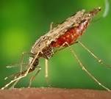
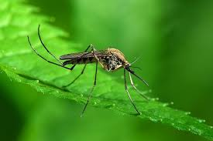
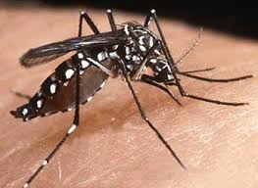
CHỌN ĐÁP ÁN ĐÚNG
CÂU HỎI 2
Loại muỗi nào truyền bệnh sốt xuất huyết
Muỗi Anopheles
(truyền bệnh sốt rét)
Muỗi cỏ Culex
(truyền bệnh viêm não Nhật Bản)
Muỗi Dengue (muỗi vằn)
(truyền bệnh SXH và virut Zika)
=> Muỗi vằn là loại muỗi đen nhỏ, có đốm trắng ở thân và đốt chân, sống chủ yếu trong nhà, thích hút máu người vào ban ngày, thường đẻ trứng nơi nước sạch: bể nước ăn, chum, vại, bể cây cảnh trồng trong nước. Muỗi vằn rất nguy hiểm vì nó truyền bệnh qua hút máu từ người bệnh truyền sang cho người lành.

Slide 15
CHỌN ĐÁP ÁN ĐÚNG
CÂU HỎI 3
Biểu hiện của bệnh sốt xuất huyết?
a. Sốt cao 39-40 độ C liên tục từ 2 – 7 ngày; đau đầu, nhức hốc mắt, buồn nôn, rối loạn tiêu hóa; có các nốt xuất huyết nhỏ li ti, có thể chảy máu chân răng, xuất huyết tiêu hóa
b. Sốt 37 – 38,5 độ C, có các nốt phỏng nước ở lòng bàn tay, bàn chân, đầu gối.
c. Không sốt, xuất hiện các nốt nhỏ li ti trên khắp cơ thể
6
1
2
3
4
5
7
8
9
10
BẮT ĐẦU

Slide 16
CHỌN ĐÁP ÁN ĐÚNG
CÂU HỎI 4
Nguyên tắc trong phòng chống bệnh sốt xuất huyết do muỗi vằn?
a. Vệ sinh cơ thể sạch sẽ
b. Không để cho muỗi phát triển, không để muỗi đốt.
c. Ăn uống đầy đủ chất dinh dưỡng
6
1
2
3
4
5
7
8
9
10
BẮT ĐẦU

Slide 17
CHỌN ĐÁP ÁN ĐÚNG
CÂU HỎI 5
Cách phòng bệnh sốt xuất huyết hiệu quả nhất?
6
1
2
3
4
5
7
8
9
a. Không tiêm chủng vắc xin phòng bệnh đúng lịch
10
BẮT ĐẦU
b. Không ăn uống chung với người bị bệnh sốt xuất huyết
c. Thường xuyên loại bỏ các phế thải không dùng đến, thả cá diệt loăng quăng/bọ gậy vào các bể chứa nước; nằm ngủ màn; phun hóa chất diệt muỗi định kì
=> Để phòng bệnh SXH chúng ta cần thả cá vào bể, chum, vại, giếng, chậu cảnh để diệt bọ gậy, muỗi vằn; lật úp các chum, vại, đồ chứa nước không dùng đến; VS nhà cửa, trường lớp sạch sẽ và thường xuyên, thu gom phế thải, không vứt rác bừa bãi nơi công cộng (sân trường, đường phố, …).Ngoài ra:
- Nằm ngủ màn kể cả ngủ vào ban ngày.
- Phun hóa chất định kì, dùng bình xịt diệt muỗi, hương muỗi, vợt điện để diệt muỗi.

Slide 18
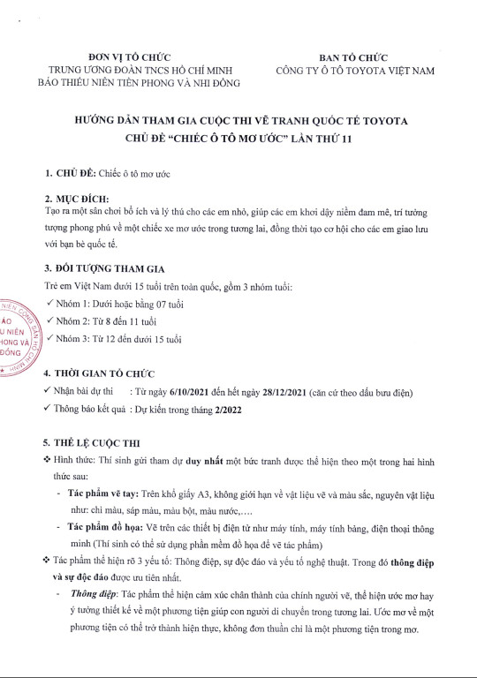

Slide 19
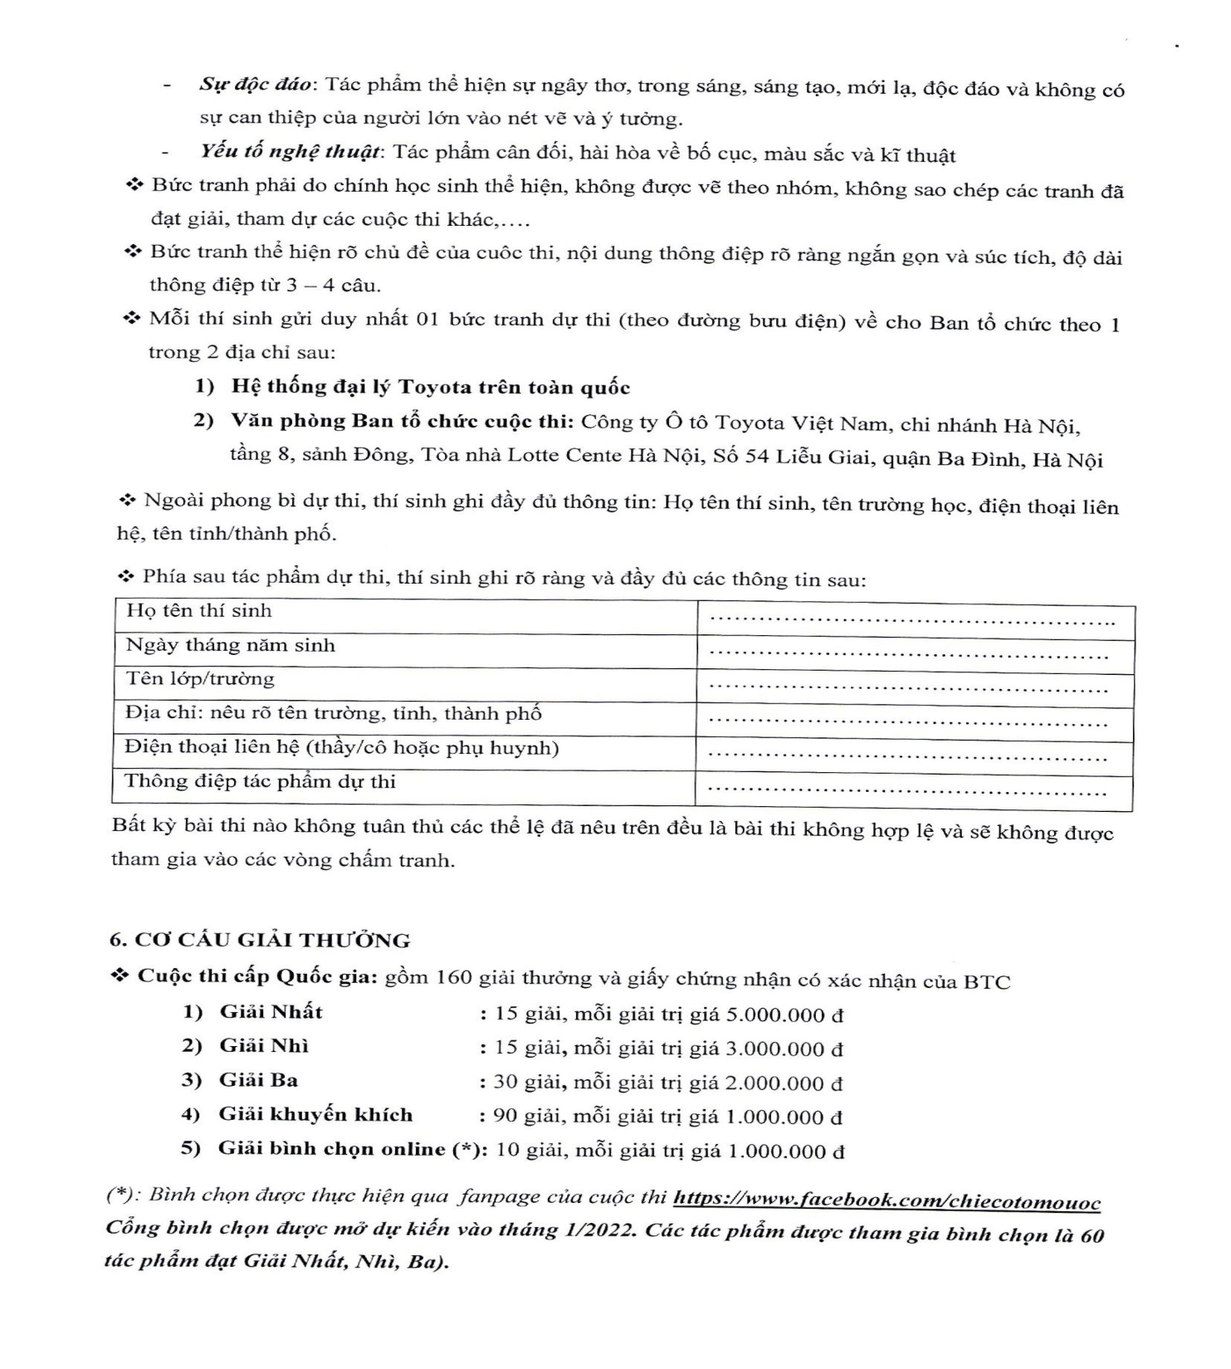

Slide 20
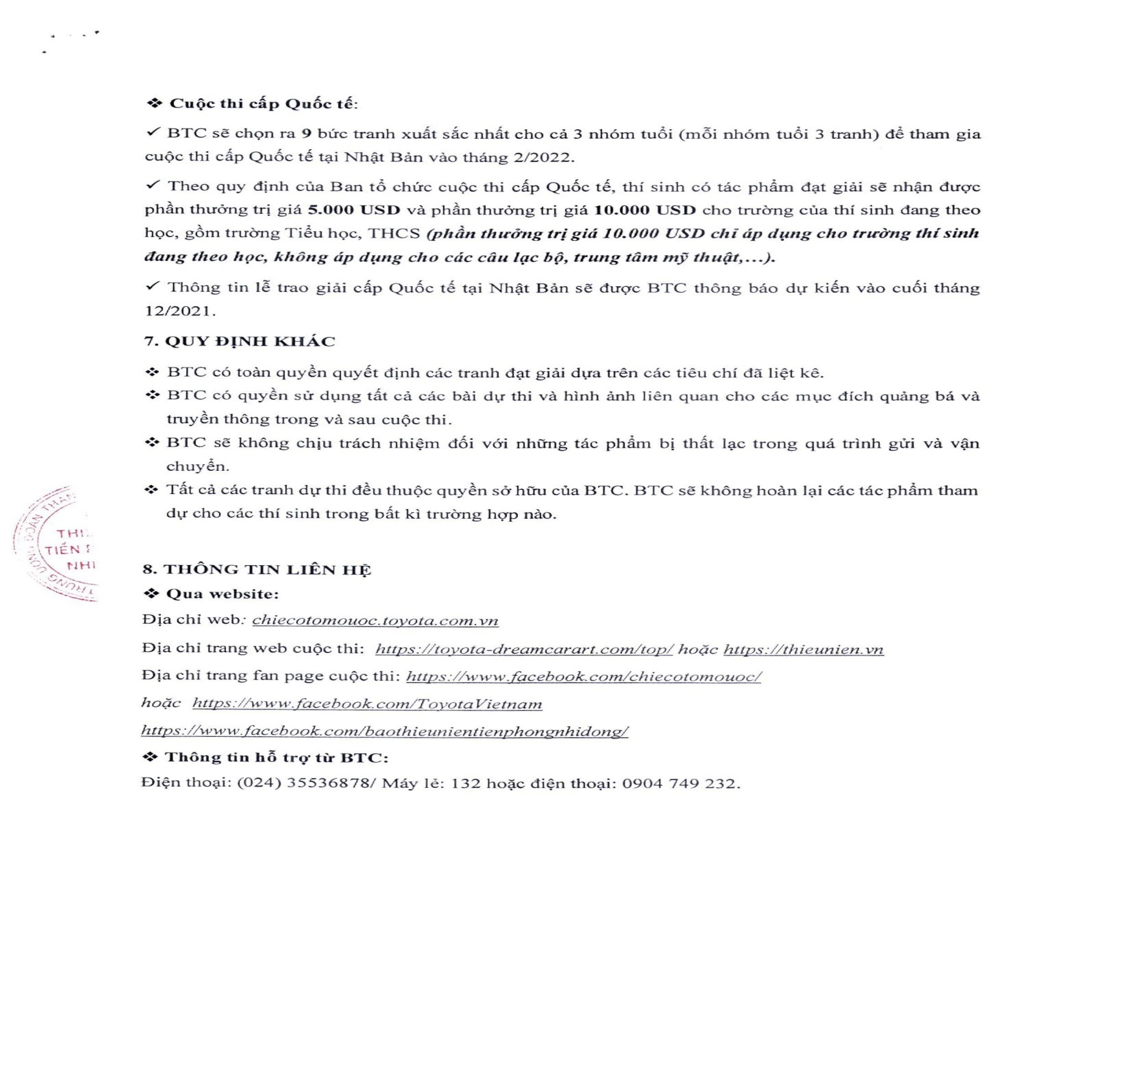

Slide 21

Kính chúc thầy cô và các em học sinh một tuần làm việc mới
vui vẻ và hiệu quả.
Xin chân thành cảm ơn!

